Slide 1

Hoạt động trải nghiệm
lớp 1
Notes:
thoa

Slide 2


- HS có khả năng nhận biết, viết và đọc
.
CHÀO CỜ
Hát Quốc ca

Slide 3
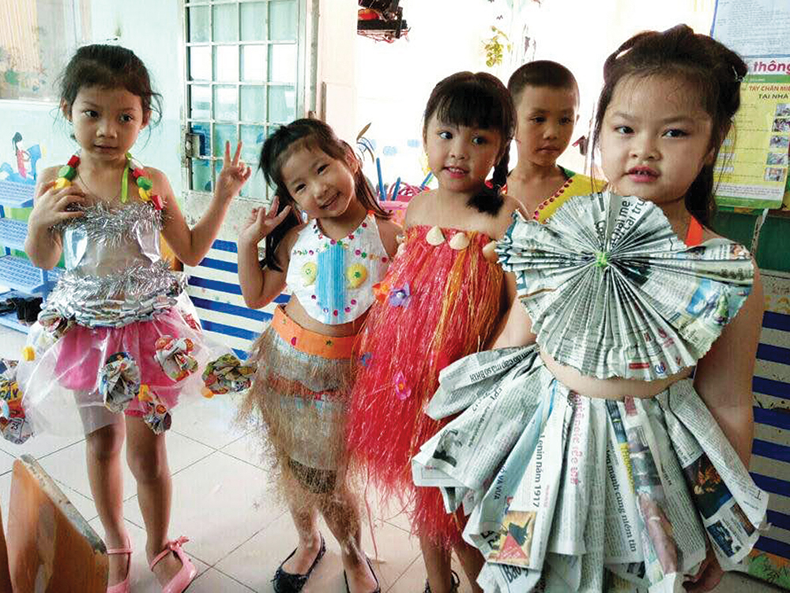
- HS có khả năng nhận biết, viết và đọc
.
THÂN THIỆN VỚI
MÔI TRƯỜNG

Slide 4
- HS có khả năng nhận biết, viết và đọc
.
Hoạt động :
Thân thiện với môi trường

Slide 5
- HS có khả năng nhận biết, viết và đọc
.
Ca nhạc chào mừng

Slide 6
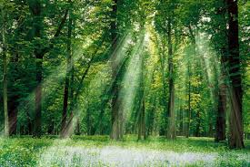
- HS có khả năng nhận biết, viết và đọc
.
Trò chơi “Bảo vệ cây xanh"

Slide 7
- HS có khả năng nhận biết, viết và đọc
.
Mục tiêu:
- HS hiểu dược bảo vệ cây xanh là việc làm cần thiết và quan trọng để giữ gìn, bảo vệ môi trường;
- Rèn kĩ năng hợp tác, lắng nghe, tổ chức hoạt động.

Slide 8
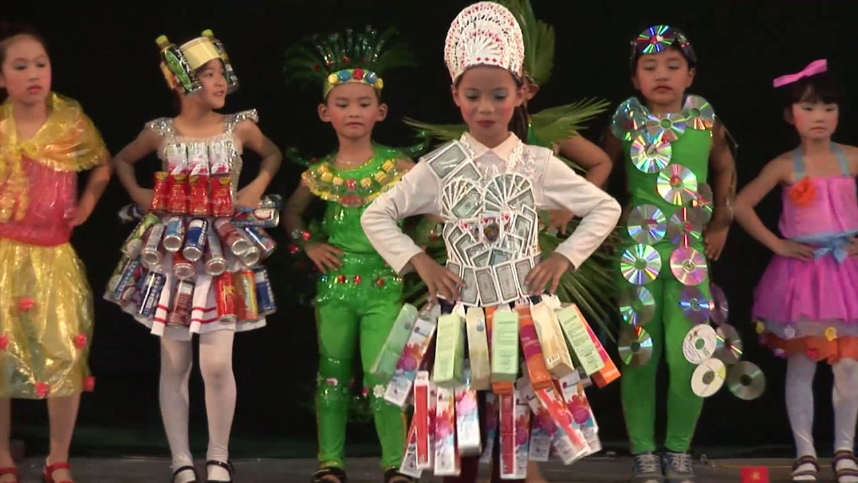
- HS có khả năng nhận biết, viết và đọc
.
Biểu diễn thời trang thân thiện với môi trường

Slide 9
- HS có khả năng nhận biết, viết và đọc
.
ĐÁNH GIÁ
CHIA SẺ
Qua hoạt động hôm nay, em ghi nhớ được điều gì?

Slide 10
- HS có khả năng nhận biết, viết và đọc
.
LỄ TRAO GIẢI

Slide 11
- HS có khả năng nhận biết, viết và đọc
.
Củng cố- Dặn dò

